Slide 1

СУБД для специалиста по информационной безопасности

Slide 2
Темы лекции
Манипулирование данными в реляционной модели
Реляционная алгебра (РА)
Связь РА и SQL через реляционное исчисление
Основы построения SQL – запросов
Особенности SQL
Трехзначная логика и NULL - значения

Slide 3
Манипулирование данными в реляционном сервере

Slide 4
Математические основы
Реляционная алгебра
Процедурная
Алгебраическая интерпретация
Реляционное исчисление
Декаларативная
Исчисление кортежей (строк) и доменов (атрибутов или столбцов)
SQL
Для каждой формулы реляционного исчисления существует однозначная
вычислительная интерпретация
(выражение реляционной алгебры).

Slide 5
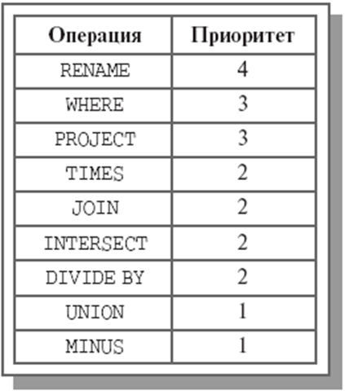
Операции реляционной алгебры
Теоретико-множественные операции.
объединение; (UNION)
пересечение; (INTERSECT)
разность; (MINUS)
декартово произведение. (TIMES)
Специальные реляционные операции.
выборку (ограничение); (WHERE)
проекцию; (PROJECT)
соединение; (JOIN)
деление. (DIVIDE BY)
РА замкнута
Совместимость по типу – объединение, пересечение, разность
Два отношения совместимы по типу, если:
Их заголовки имеют одинаковое множество атрибутов.
Одинаковые атрибуты имеют одинаковые домены.

Slide 6
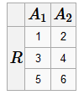

Объединение (UNION)
Результатом соединения отношения А и В является отношение С с тем же заголовком, что и у операндов, и телом из кортежей, принадлежащим А или В или обоим.
A UNION B
R=R1⋃R2
Повторяющиеся кортежи удаляются по определению отношения (в SQL это не так)

Slide 7

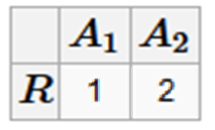
Пересечение (INTERSECT)
Результатом соединения отношения А и В является отношение С с тем же заголовком, что и у операндов, и телом из кортежей, принадлежащим А и В одновременно.
A INTERSECT B R=R1⋂R2

Slide 8
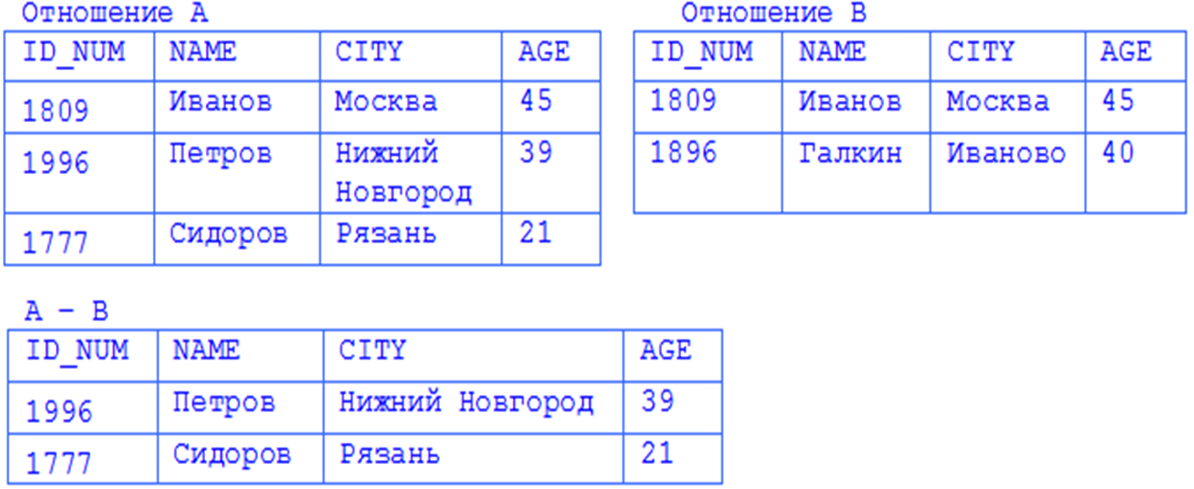
Разность (MINUS)
Результатом соединения отношения А и В является отношение С с тем же заголовком, что и у операндов, и телом из кортежей, принадлежащим А и не принадлежащим В
A MINUS B R=R1−R2

Slide 9
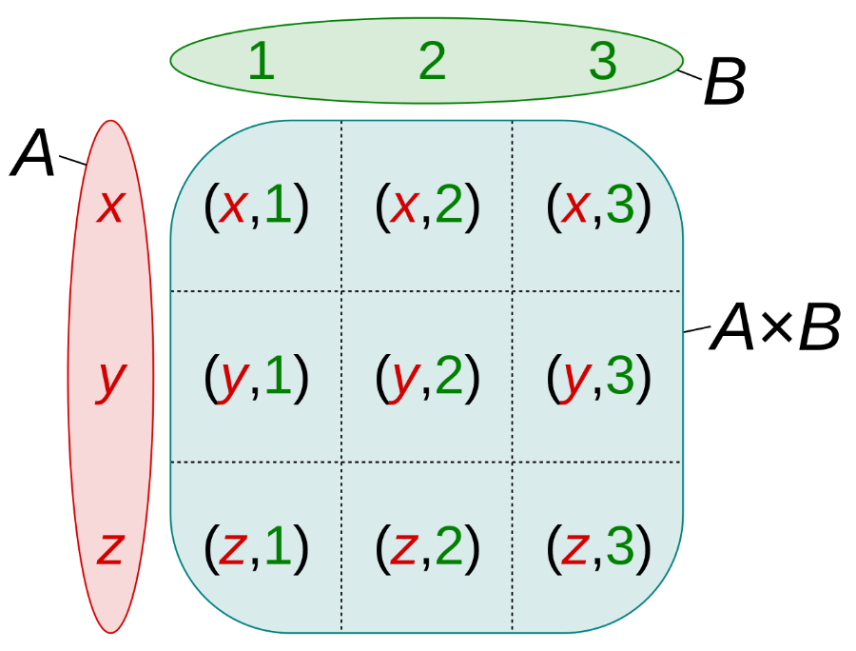
Декартово произведение в теории множеств
Декартовым произведением множеств A{a} и B{b} является такое множество пар C{<c1, 2>}, что для каждого элемента <c1, c2> множества C существуют такой элемент a множества A, что c1=a, и такой элемент b множества B, что c2=b.
Поскольку отношения являются множествами, для любых двух отношений возможно получение прямого произведения.
Но результат не будет отношением

Slide 10
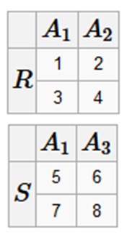
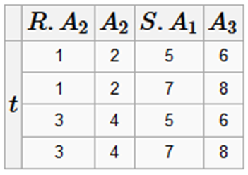

Расширенное декартово произведение (TIMES)
Результат декартова произведения отношения А с заголовком А($A_{1}A_{m}$) и отношения $B_{1}B_{n}$) является отношение С=A TIMES B, заголовок которого является конкатенацией заголовков операндов С($A_{1}A_{m}B_{1}B_{n}$), а тело состоит из кортежей вида ($a_{1}a_{m}b_{1}b_{n}$), где ($a_{m}$) ϵ A, ($b_{1}b_{n}$) ϵ B.
t=R×S = R⊗S
применимо к отношениям, заголовки которых не содержат одноименных атрибутов одного домена

Slide 11
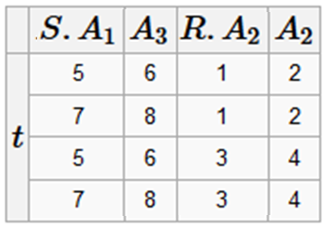
Эквивалентность отношений
В общем виде декартово произведение некоммутативно.
Коммутативным является декартово произведение, определенное на классах эквивалентности по заданному отношению.
Реляционные отношения А и В эквивалентны, если:
Их заголовки совпадают.
Для каждого кортежа, принадлежащего А, найдется равный ему кортеж отношения В, и наоборот.
Для достижения совместимости в РА используется специально введенная операция переименования
?

Slide 12
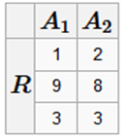
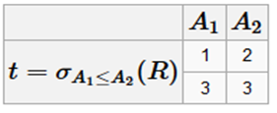
Выборка (WHERE)
Также называется операцией ограничения или операцией селекции.
Унарная операция, результатом применения которой к отношению А является отношение с тем же заголовком, что и А, тело которого состоит из кортежей, в которые входят атрибуты А, удовлетворяющие условию p.
A WHERE p.
t=σ_{p}(A)
Выражение вычислимо в трехзначной логике: true, false, unknown.

Slide 13
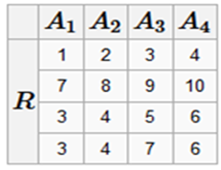
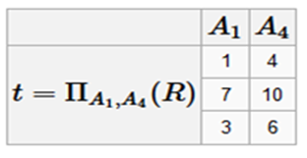

Проекция (PROJECT)
Унарная операция.
Результатом проекции отношения А по заданному набору атрибутов ($a_{l},…,a_{m}$) - $\left(A\left(a_{1},…,a_{n}\right)\right), ∀a∈(a_{l},{…,a}_{m})$ является отношение с заголовком $(a_{l},…,a_{m})$ и телом из соответствующих фрагментов кортежей отношения A.
PROJECT (A(a_{l},…,a_{m}))

Slide 14
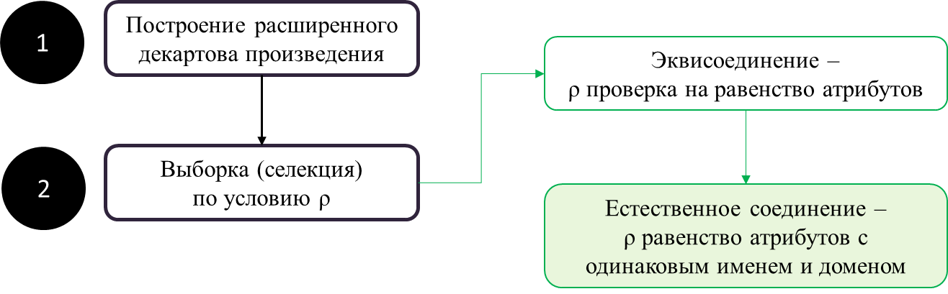
Соединениe (JOIN)
Операция формирует отношение из объединения кортежей своих операндов.
Соединение по условию
t=σp(R×S)= R⋈pS

Slide 15
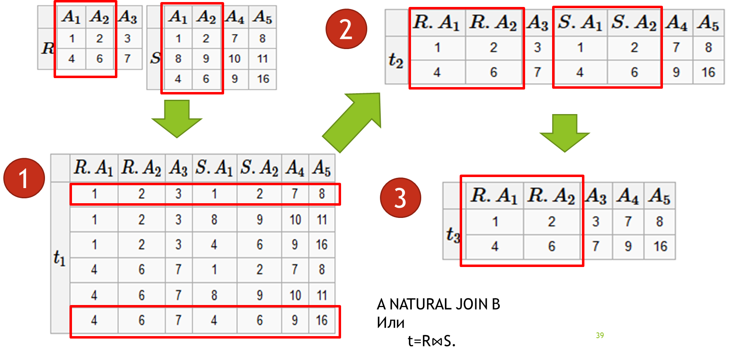
Естественное соединение (NATURAL JOIN)

Slide 16
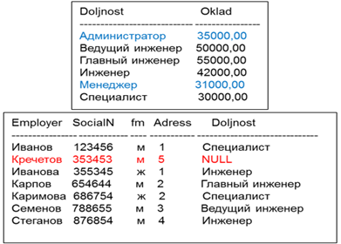
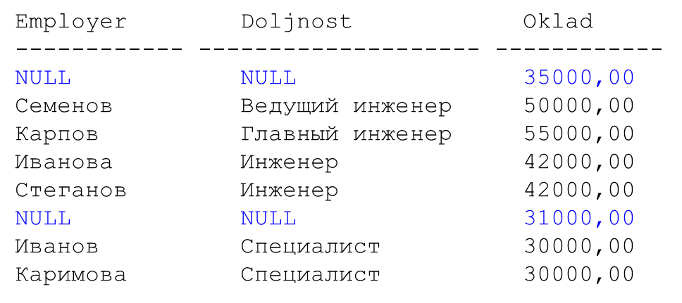
Другие виды соединений – LEFT JOIN

Slide 17
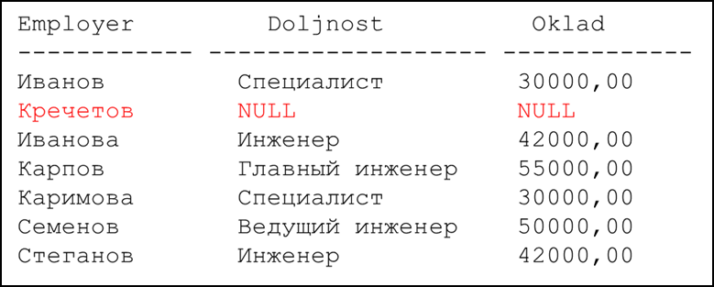
Другие виды соединений – RIGHT JOIN

Slide 18
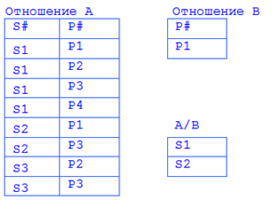
Деление (DIVIDE BY)
В операции участвуют два отношения
A(a₁,…,a_{n},b₁,…,b_{m})
B(b₁,…,b_{m})
где b_{i}∈H_{A} и b_{i}∈H_{B} − определены на одном домене.
Результатом деления является отношение C(a₁,…,a_{n} ), тело которого состоит из множества кортежей (a_{1k}, a_{2k}…, a_{nk} ), таких, что для всех кортежей (b_{1k},b_{2k}, …, b_{mk} ) из B в отношении А найдется кортеж (a_{1k},a_{2k}…,a_{nk},b_{1k},b_{2k}…,b_{mk}).
M DIVIDE BY D
M/D

Slide 19
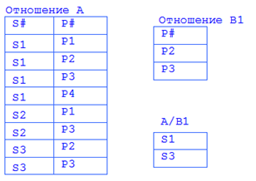
Деление (DIVIDE BY) – Пример 1

Slide 20
Деление (DIVIDE BY) – Пример 1
Нет кортежа с p2

Slide 21
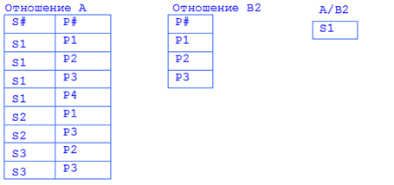
Деление (DIVIDE BY) – Пример 2

Slide 22
Деление (DIVIDE BY) – Пример 2
Нет кортежа с p2
Нет кортежа с p1

Slide 23
Реляционная алгебра - Дополнительные операции
Операция переименования атрибутов
дающая возможность корректно сформировать заголовок (схему) результирующего отношения (A RENAME X AS Y)
Операция присваивания
позволяющая сохранить в базе данных результаты вычисления алгебраических выражений (A:= B)
Операция расширения
позволяющая создавать новое отношение, дополненное атрибутом, значения которого получены посредством некоторых скалярных вычислений (EXTEND <имя отношения> AS <скалярное выражение>),
Операция подведения итогов
дающая возможность разбивать множество кортежей отношения на группы в соответствии с содержимым одного или нескольких атрибутов, и внутри каждой группы применять определенный оператор агрегирования - SUM, AVG, MIN, MAX, COUNT… (аналог операции GROUP BY в языке SQL).
SUM(QTY) AS TOTAL_QTY

Slide 24
Реляционная алгебра - Свойства операций
Часть операций реляционной алгебры может быть выражена через другие операции.
Это операции INTERSECT, JOIN, DIVIDE BY.
Примитивными являются операции WHERE, PROJECT, TIMES, UNION, MINUS – они не выражаются через другие операции.
Операции UNION, INTERSECT, TIMES и JOIN в общем случае ассоциативны и коммутативны.
Версия декартова произведения, которая определена в теории множеств, не является ни ассоциативной, ни коммутативной (в отличии от реляционной версии расширенного декартова произведения), как и левое и правое соединения

Slide 25
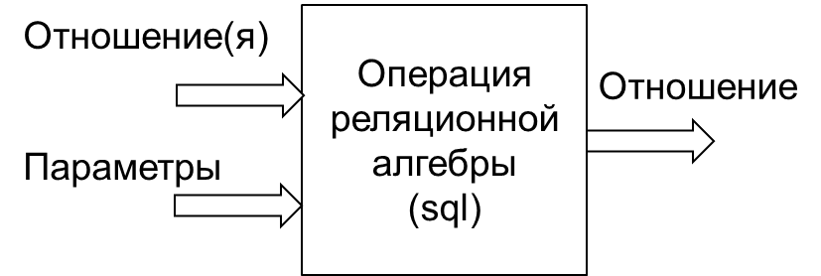
Реляционная алгебра – практическое использование
Математическое представление и оптимизация запросов над данными в реляционных и пост-реляционных СУБД
Определение области для выборки, изменения или удаления данных.
Определение правил поддержки целостности
Определение производных переменных-отношений

Slide 26
Реляционное исчисление – исчисление кортежей
Правильно построенная формула (well-formed formula, WFF) - условия, накладываемые на переменные отношения.
Оператор сравнения
И/ИЛИ/НЕ
Кванторы (существования и всеобщности)
target list WHERE WFF
Примеры с условиями | Примеры с кванторами
Groups where (Name = 'M3437' ∨ Name = 'M3438') | G where ∃S (S.FirstName = 'Иван' ∧ S.GId = G.GId)
Students.Name where (length(S.FirstName) = length(S.LastName) + 3) | G where ∀S (S.FirstName = 'Иван' ∨ S.GId <> G.GId)
S where (FirstName = 'Иван' ∧ LastName <> 'Иванов')
Кванторы ∀ и ∃.
Переменные связываются кванторами.
Переменные, которые не связаны каким либо квантором, называются свободными.

Slide 27
Реляционная математика в СУБД
Запрос на SQL
Представление запроса во внутренней форме,
выделение условий и диапазонов
для разграничения доступа и блокировок
Форма реляционного исчисления
Что представить в результате?
Как получить результат?
Операции реляционной алгебры
Автоматическая оптимизация,
выбор «плана» выполнения
Внутренняя обработка запроса
Операции подсистемы хранения данных

Slide 28
Основы построения SQL - запросов

Slide 29
История SQL
Год | Имя | Комментарии и нововведения
1986 | SQL-86 (SQL-87) | Впервые формализован ANSI.
1989 | SQL-89 (FIPS 127-1) | Небольшая редакция, которая добавила ограничения целостности, принятые в качестве FIPS 127-1.
1992 | SQL-92 (SQL2, FIPS 127-2) | Основная редакция (ISO 9075), SQL-92 начального уровня, принятая как FIPS 127-2.
1999 | SQL:1999 (SQL3) | Добавлено сопоставление регулярных выражений, рекурсивные запросы, триггеры, поддержка процедурных операторов и операторов управления потоком, не скалярные типы (массивы) и некоторые объектно-ориентированные функции.
2003 | SQL: 2003 | Введены функции, связанные с XML (SQL / XML), оконные функции, стандартизированные последовательности и столбцы с автоматически генерируемыми значениями.
2006 | SQL:2006 | ISO / IEC 9075-14: 2006 определял способы, которыми SQL может использоваться с XML. Позволяет приложениям интегрировать запросы в свой код SQL с помощью XQuery.
2008 | SQL: 2008 | Определение внешних курсоров. Оператор TRUNCATE.
2011 | SQL: 2011 | Временные данные. Улучшения для оконных функций.
2016 | SQL: 2016 | Сопоставление шаблонов строк, полиморфные табличные функции, JSON
2019 | SQL: 2019 | Многомерные массивы

Slide 30
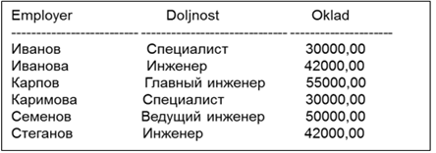
Запрос Select
SELECT список выбора
[INTO новая таблица]
FROM исходная таблица
[WHERE условие поиска]
[GROUP BY выражение группировки]
[HAVING условие поиска при группировке]
[ORDER BY условие сортировки [ASC | DESC]];
select *
from TDoljnost;
Условия
IN и BETWEEN – определяют, принадлежит ли элемент множеству, которое может быть задано другим запросом;
Like – определяет схожесть строк, с учетом N-грамм;
AND – и, логическая конъюнкция;
NOT – не, логическое отрицание;
OR - или, логическая дизъюнкция;
[NOT] EXISTS – существование;
IS [NOT] NULL – имеет значение null
select Doljnost, Oklad
from TDoljnost;
select Doljnost, Oklad
from TDoljnost
where (Oklad*0.87<40000)
and
(Doljnost like N'%нженер%')

Slide 31
Дубликаты
select Doljnost as 'Должность'
from TEmployers;
select distinct Doljnost as 'Должность'
from TEmployers;
Должность
------------------------------
Специалист
Инженер
Главный инженер
Специалист
Ведущий инженер
Инженер
Должность
------------------------------
Специалист
Инженер
Главный инженер
Ведущий инженер

Slide 32
Группировки и группировки с условием
select Doljnost as 'Должность'
from TEmployers
group by Doljnost;
Должность
------------------------------
Ведущий инженер
Главный инженер
Инженер
Специалист
select Doljnost as 'Должность'
from TEmployers
group by Doljnost
having Doljnost like N'%нженер%';
Должность
------------------------------
Ведущий инженер
Главный инженер
Инженер

Slide 33
Запросы с агрегированием
MIN –наименьшее значение из заданного множества;
MAX - определяет наибольшее из заданного множества;
SUM – определяет сумма значений из заданного множества;
AVG – определяет среднее значение по заданному множеству;
COUNT (COUNT_BIG) – количество значений в заданном множестве
select Doljnost as 'Должность',
COUNT(*) as 'Число сотрудников'
from TEmployers
group by Doljnost;
select Doljnost as 'Должность',
MIN(SocialNumber) as
'Наименьший соц. номер'
from TEmployers
group by Doljnost;
Notes:
COUNT(*) не допускает использования ключевого слова DISTINCT и предназначена для подсчета всех строк в таблице без предварительного удаления дублирующихся строк

Slide 34
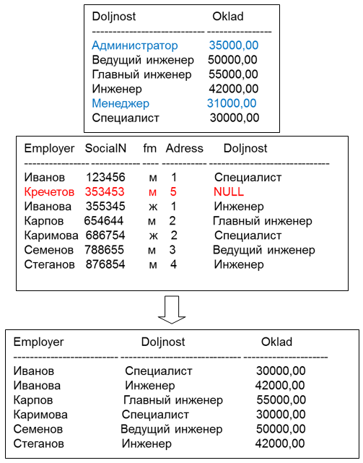
Запросы с соединением – Естественное соединение
JOIN
NATURAL JOIN, INNER JOIN
FULL JOIN,CROSS JOIN
LEFT JOIN
RIGHT JOIN
select TEmployers.Employer,
TEmployers.Doljnost,
TDoljnost.Oklad
from Tdoljnost
inner join
TEmployers
on
TEmployers.Doljnost=
TDoljnost.Doljnost

Slide 35
Запросы с соединением – Естественное соединение
Соединение JOIN
NATURAL JOIN, INNER JOIN
FULL JOIN,CROSS JOIN
LEFT JOIN
RIGHT JOIN
select TEmployers.Employer,
TEmployers.Doljnost,
TDoljnost.Oklad
from Tdoljnost
inner join
TEmployers
on
TEmployers.Doljnost=
TDoljnost.Doljnost

Slide 36
Запросы с соединением - семантика
select TEmployers.Employer, TEmployers.Doljnost,
TDoljnost.Oklad
from Tdoljnost inner join TEmployers on
TEmployers.Doljnost=TDoljnost.Doljnost
select TEmployers.Employer,TEmployers.Doljnost,
TDoljnost.Oklad
from TEmployers, TDoljnost
where TEmployers.Doljnost=TDoljnost.Doljnost
select TEmployers.Employer,TEmployers.Doljnost,
TDoljnost.Oklad
from TEmployers, TDoljnost

Slide 37
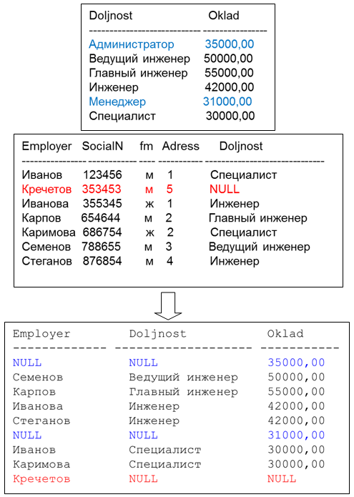
Запросы с соединением – Полное соединение
select TEmployers.Employer,
TEmployers.Doljnost,
TDoljnost.Oklad
from Tdoljnost
full join TEmployers
on TEmployers.Doljnost=
TDoljnost.Doljnost

Slide 38
Запросы с соединением – Левое соединение
select TEmployers.Employer,
TEmployers.Doljnost,
TDoljnost.Oklad
from Tdoljnost
Left join
TEmployers
on
TEmployers.Doljnost=
TDoljnost.Doljnost

Slide 39
Запросы с соединением – Правое соединение
select TEmployers.Employer,
TEmployers.Doljnost,
TDoljnost.Oklad
from Tdoljnost
right join
TEmployers
on
TEmployers.Doljnost=
TDoljnost.Doljnost

Slide 40
Вложенные подзапросы и UNION
select EventID, EDescription
from TEvent
where EventID in
(select EventID from EventStruct where ELevel=0)
select Employer, Doljnost, fm
from TEmployers
where fm=N'ж' and Doljnost like N'%нженер%'
union
select Employer, Doljnost, fm
from TEmployers
where fm=N'm' and (Doljnost=N'Менеджер'
or Doljnost=N'Администратор'
or Doljnost=N'Специалист');

Slide 41
Вычитание
SELECT type FROM Product
EXCEPT
SELECT type FROM Product_Out
WHERE Product_Out.maker = ‘ООО Восток’
SELECT type FROM Product
MINUS
SELECT type FROM Product_Out
WHERE Product_Out.maker = ‘ООО Восток’

Slide 42
Особенности SELECT - кавычки
Двойные кавычки | Одинарные кавычки
SELECT name "Имя товара" FROM goods | SELECT name 'Это данные' FROM goods WHERE id = 1
Имя товара Тапочки Подушка Одеяло Наволочка Простынка | name Это данные

Slide 43
Особенности SELECT - множества
SELECT *
FROM goods
WHERE (name, price, availability) = ('Наволочка', 400.00, FALSE)
SELECT *
FROM goods
WHERE name = 'Наволочка' AND price = 400.00 AND availability = FALSE
id | name | description | price | articul | act_time | availability
4 | Наволочка | Серая | 400.00 | AR-75 | 2017-01-04 04:04:04.04 | false

Slide 44
Реляционные переменные («псевдо»-таблицы) в СУБД
SELECT mock.nickname "Прозвище",
(CASE WHEN mock.huff THEN 'Да' ELSE 'Нет' END) "Есть?"
FROM (SELECT name AS nickname, availability AS huff FROM goods) as mock
Прозвище | Есть?
Тапочки | Да
Подушка | Да
Одеяло | Да
Наволочка | Нет
Простынка | Нет
SELECT name "Имя товара", price "Цена"
FROM (VALUES ('Тапочки', 100.00), ('Подушка', 200.00)) AS goods(name, price)
Имя товара | Цена
Тапочки | 100.00
Подушка | 200.00

Slide 45
Трехзначная логика в СУБД

Slide 46
NULL – значения в SQL: использование
Отсутствующее (не заданное) значение.
Not Applicable (N/A).
Отсутствует не только значение атрибута, но и сам атрибут.
SELECT * FROM SomeTable WHERE SomeColumn = 2;
UNION
SELECT * FROM SomeTable WHERE SomeColumn <> 2;
?
SELECT * FROM SomeTable

Slide 47
NULL – значения в SQL: основы логики
Отсутствующее (не заданное) значение.
Not Applicable (N/A).
Отсутствует не только значение атрибута, но и сам атрибут.
А | Not A
TRUE | FALSE
FALSE | TRUE
Null
А | B | A and B
TRUE | TRUE | TRUE
TRUE | FALSE | FALSE
TRUE | Null
FALSE | TRUE | FALSE
FALSE | FALSE | FALSE
FALSE | Null
Null | TRUE | Null
Null | FALSE | FALSE
Null | Null

Slide 48
NULL – значения в SQL: «НЕ», «И»
Отсутствующее (не заданное) значение.
Not Applicable (N/A).
Отсутствует не только значение атрибута, но и сам атрибут.
А | Not A
TRUE | FALSE
FALSE | TRUE
Null | Null
А | B | A and B | A or B
TRUE | TRUE | TRUE | TRUE
TRUE | FALSE | FALSE | TRUE
TRUE | Null | Null
FALSE | TRUE | FALSE | TRUE
FALSE | FALSE | FALSE | FALSE
FALSE | Null | False
Null | TRUE | Null | TRUE
Null | FALSE | FALSE | Null
Null | Null | Null

Slide 49
NULL – значения в SQL: «НЕ», «И», «ИЛИ»
Отсутствующее (не заданное) значение.
Not Applicable (N/A).
Отсутствует не только значение атрибута, но и сам атрибут.
А | Not A
TRUE | FALSE
FALSE | TRUE
Null | Null
А | B | A and B | A or B
TRUE | TRUE | TRUE | TRUE
TRUE | FALSE | FALSE | TRUE
TRUE | Null | Null | TRUE
FALSE | TRUE | FALSE | TRUE
FALSE | FALSE | FALSE | FALSE
FALSE | Null | False | Null
Null | TRUE | Null | TRUE
Null | FALSE | FALSE | Null
Null | Null | Null | Null

Slide 50
Влияние NULL на результат запроса
select sum ( TDoljnost.Oklad) as N'Сумма окладов'
from TDoljnost full join TEmployers
on TEmployers.Doljnost=TDoljnost.Doljnost;

Slide 51
Влияние NULL на результат запроса
select sum ( TDoljnost.Oklad) as N'Сумма окладов'
from TDoljnost full join TEmployers
on TEmployers.Doljnost=TDoljnost.Doljnost;
Сумма окладов
---------------------
315000,00

Slide 52
Влияние NULL на результат запроса
select sum ( TDoljnost.Oklad) as N'Сумма окладов'
from TDoljnost full join TEmployers
on TEmployers.Doljnost=TDoljnost.Doljnost;
Сумма окладов
---------------------
315000,00
select sum ( TDoljnost.Oklad)
as N'Сумма окладов (учет NULL)'
from TDoljnost full join TEmployers
on TEmployers.Doljnost=TDoljnost.Doljnost
where TEmployers.Employer is not null;
Сумма окладов (учет NULL)
-------------------------
249000,00

Slide 53
Влияние NULL на вычисление выражений - сравнение
Если NULL встречается в арифметических выражениях (+, -, *, /) и большинстве функций, то они дают в результате также NULL.
Область | Пример | Результат
Сравнение с NULL | select case when null is null then 'YES' else 'NO’ -- YES | IS NULL вернёт истину, если операнд имеет значение NULL и ложь, если он им не является
 | select case when 'a' is NOT null then 'YES' else 'NO’ -- YES | IS NOT NULL действует наоборот
 | Null=null ? | Oracle: считает два NULLа эквивалентными друг другу

Slide 54
Влияние NULL на вычисление выражений - сравнеение
Если NULL встречается в арифметических выражениях (+, -, *, /) и большинстве функций, то они дают в результате также NULL.
a
1
2
3
null
Операторы IN и NOT IN | Запрос | Результат
 | select * from t where a in(1,2,null);
 | select * from t where a in(1,2) or a is null;
 | select * from t where a not in(1,2,null);
NULL и пустая строка
Математика NULLа
Таблица T

Slide 55
Влияние NULL на вычисление выражений - сравнеение
Если NULL встречается в арифметических выражениях (+, -, *, /) и большинстве функций, то они дают в результате также NULL.
a
1
2
3
null
Операторы IN и NOT IN | Запрос | Результат
 | select * from t where a in(1,2,null); | -- вернёт [1,2]
 | select * from t where a in(1,2) or a is null; | -- вернёт [1,2,NULL]
 | select * from t where a not in(1,2,null); | -- no rows selected
NULL и пустая строка | Не равны, но! Oracle отходит от стандарта ANSI SQL и провозглашает эквивалентность NULLа и пустой строки
Математика NULLа | null + 10, null * 10, abs(null), sign(null) … | -- неизвестно
 | select null ||'AA'|| null ||'BB'|| null from ***; | -- AABB вы можете добавить NULL к строке и это её не изменит
Таблица T

Slide 56
NULL и агрегатные функции
create table agg( id int, n int ); insert into agg values( 1, 1 ); insert into agg values( 2, 3 ); insert into agg values( 3, null ); insert into agg values( 4, 2 ); commit; | Почти все агрегатные функции, за исключением COUNT (и то не всегда), игнорируют пустые значения при расчётах
select sum(n) from agg; -- 6 | Пустые значения игнорируются агрегатами
select count(*) from agg; -- 4 select count(1+1) from agg; -- 4 С выражением: select count(n) from agg; -- 3 select count(id) from agg; -- 4 select count(abs(n)) from agg; -- 3 | если используется в виде COUNT(*) или COUNT(константа), будет учитывать пустые значения. Однако, если она используется в виде COUNT(выражение), то пустые значения будут игнорироваться
select avg(n) from agg; -- (1 + 3 + 2) / 3 = 2 select avg(nvl(n,0)) from agg; -- (1 + 3 + 0 + 2) / 4 = 1.5 | Для решения подобных проблем есть стандартное решение — воспользоваться функцией NVL или ее аналогом
Таблица agg
id | n
1 | 1
2 | 3
3 | null
4 | 2

Slide 57
Агрегатные функции и наборы из NULL
Набор данных только из NULLов: select sum(n) from agg where n is null; select avg(n) from agg where n is null; | -- НЕИЗВЕСТНО
select count(n) from agg where n is null; | -- 0
Пустой набор данных: select sum(n) from agg where 1 = 0; select avg(n) from agg where 1 = 0; | -- НЕИЗВЕСТНО
select count(n) from agg where 1 = 0; | -- 0
Таблица agg
id | n
1 | 1
2 | 3
3 | null
4 | 2

Slide 58
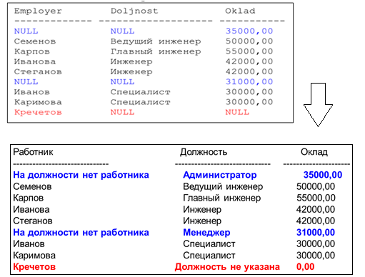
Подстановки
select COALESCE(TEmployers.Employer,
N'На должности нет работника') as N'Работник',
COALESCE(TDoljnost.Doljnost,
N'Должность не указана') as N'Должность',
COALESCE(TDoljnost.Oklad, 0) as N'Оклад'
from TDoljnost full join
TEmployers on TEmployers.Doljnost=TDoljnost.Doljnost

Slide 59
Рекомендации по проектированию с учетом NULL
Определять все ваши базовые таблицы с ограничениями NOT NULL во всех столбцах.
Значения NULL недопустимы в столбцах первичного ключа.
NULL-значений лучше избегать и во внешних ключах.
Например, если вы работаете с кодами номеров деталей в реестре и таблица Orders ссылается на эти коды как на внешний ключ, вы не сможете использовать список деталей, содержащий значения NULL.
Значения NULL недопустимы в полных системах кодирования.
Значения по умолчанию по возможности не должны быть NULL.
Если вы знаете значения по умолчанию для количественных параметров, с помощью конструкции DEFAULT их можно автоматически вводить в столбец
Показать, что некоторые значения отсутствуют, можно соответственно спроектировав системы кодирования
При работе с именами для обозначения отсутствующих значений лучше использовать специальную фиктивную строку, а не NULL

Slide 60
Когда применяются NULL
Неизвестные в какой-то момент времени значения
Между нулем и неизвестной величиной есть разница, аналогичная различию между пустым бензобаком и отсутствием автомобиля вообще.
Отрицательные числа также не подходят для обозначения отсутствующих значений
Cлишком усложняет расчеты.
Может быть необходимо использовать NULL в полях дат, если неудобно вводить дату по умолчанию. Например:
не имеет смысла вводить дату по умолчанию в поле дня рождения;
если гарантия не имеет срока давности, NULL можно считать “символом вечности”.

